Slide 1

机器学习技术综合训练
使用 k-means 和 PCA 进行图像检索
授课教师：庞善民
助教：高煜明
2026年11月7日

Slide 2
实验要求
实现 k-means 算法和 PCA 降维算法
在给定的 Holiday 数据集上实现图像检索

Slide 3
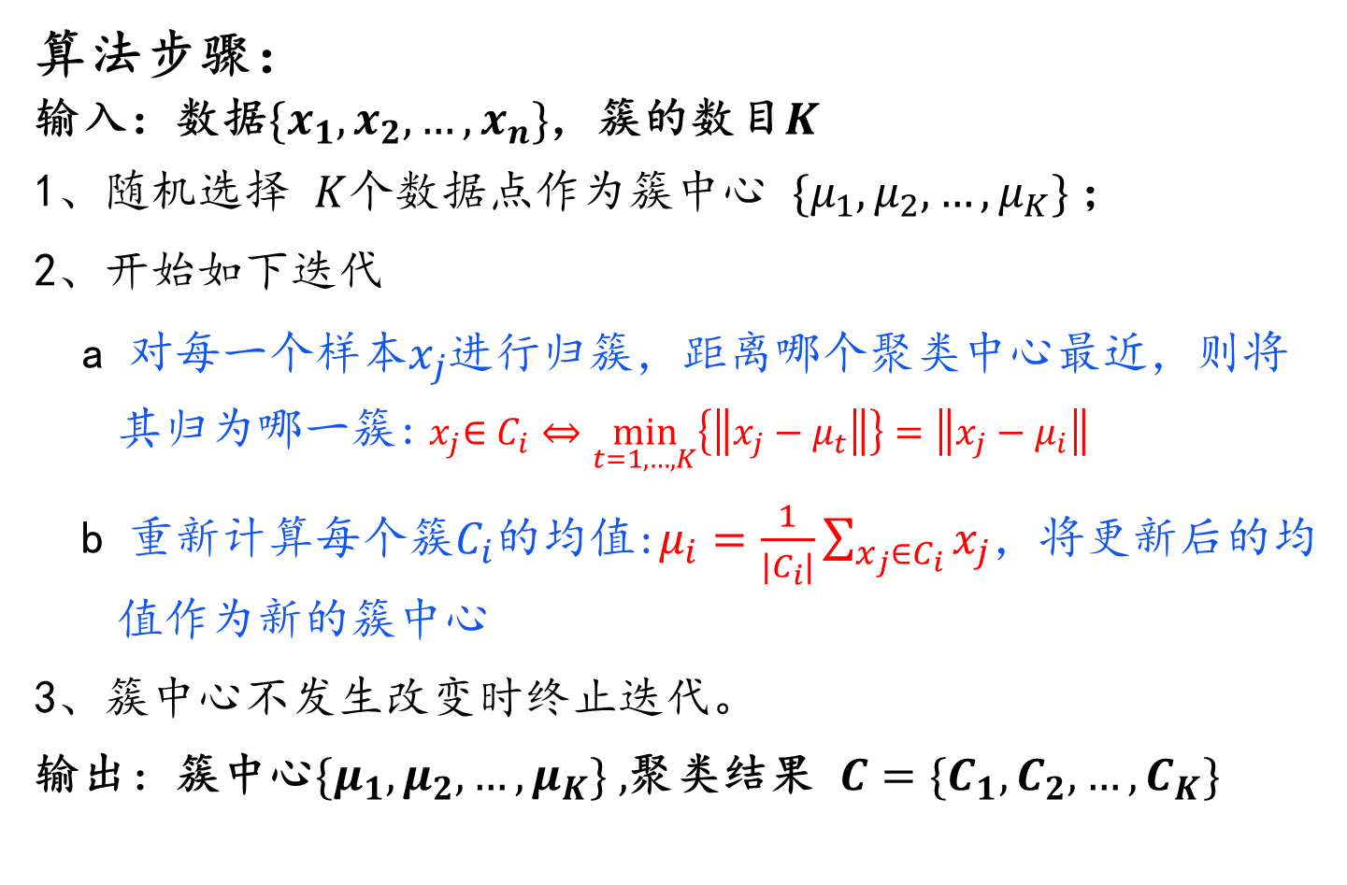
K-means

Slide 4
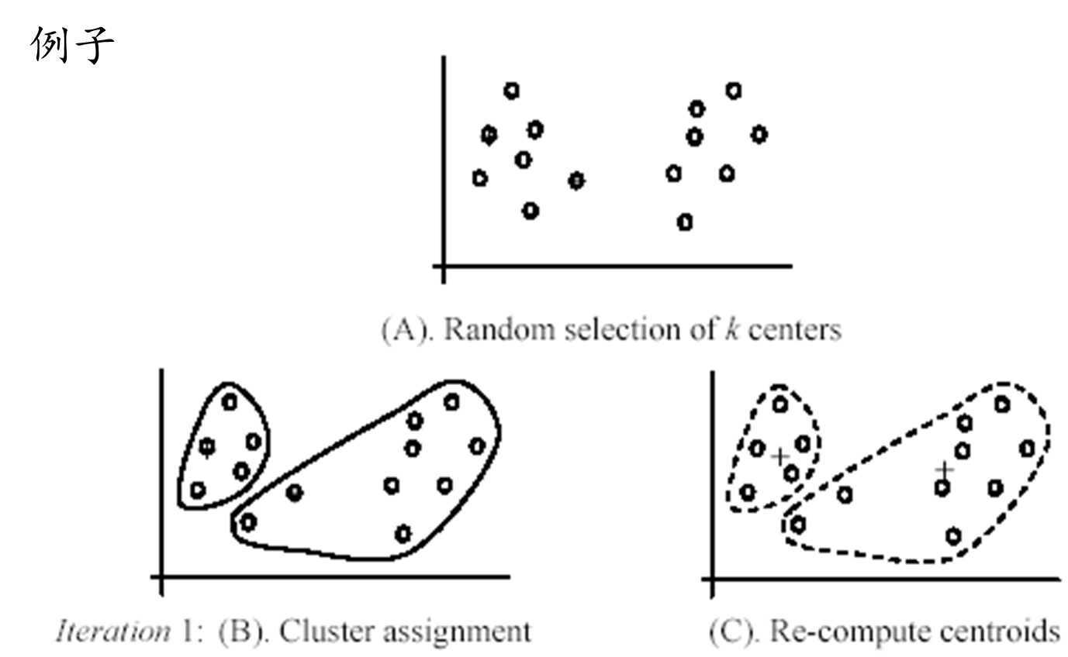
K-means

Slide 5
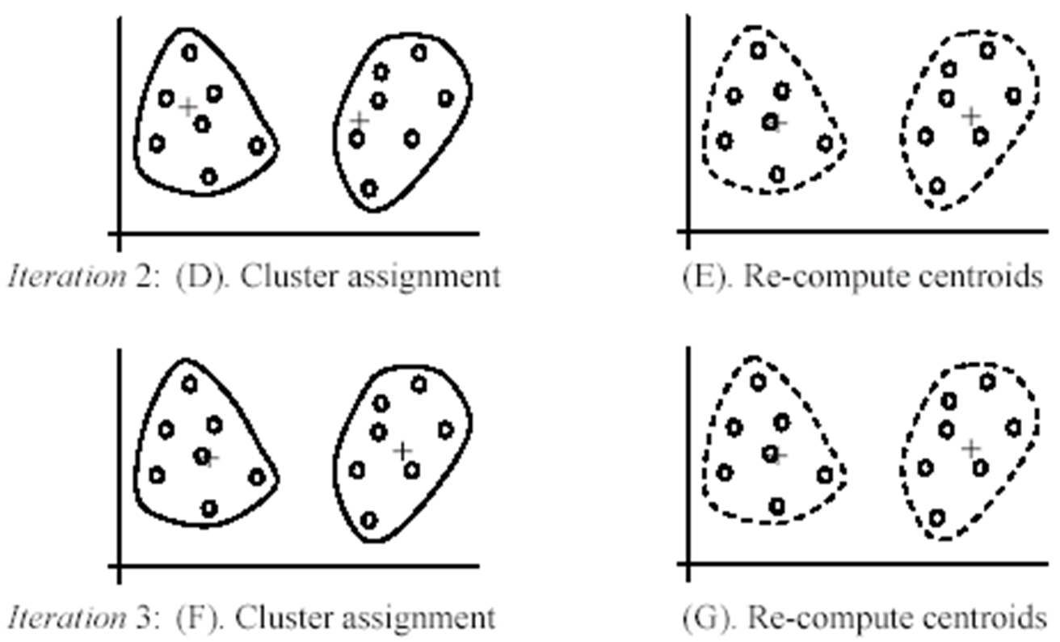
K-means
缺点：
K 值需要人为设定，不同 K 值得到的结果不一样；
对初始的簇中心敏感，不同选取方式会得到不同结果；
对异常值敏感；

Slide 6
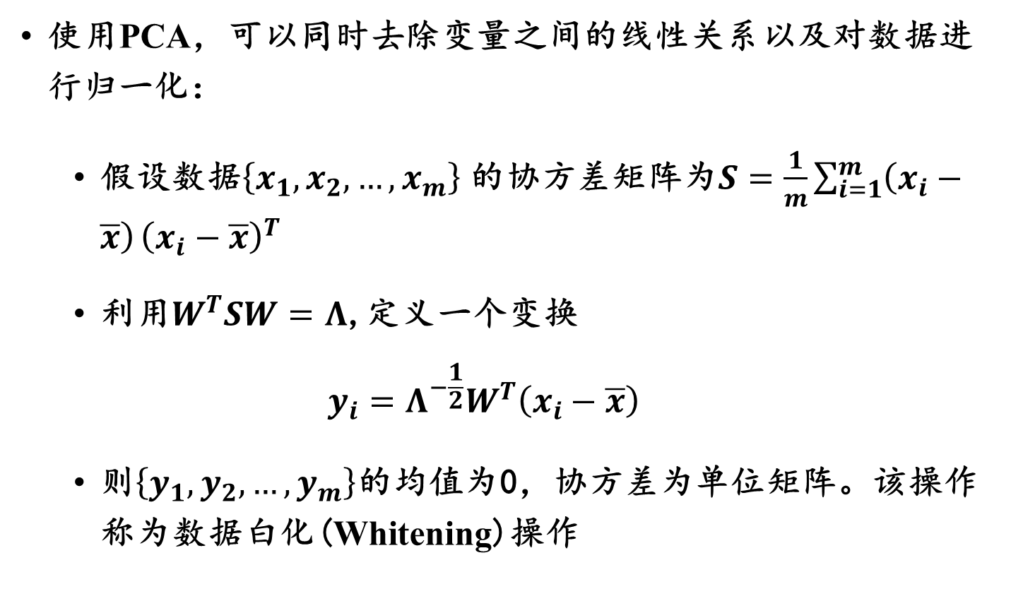
PCA应用：数据预处理

Slide 7
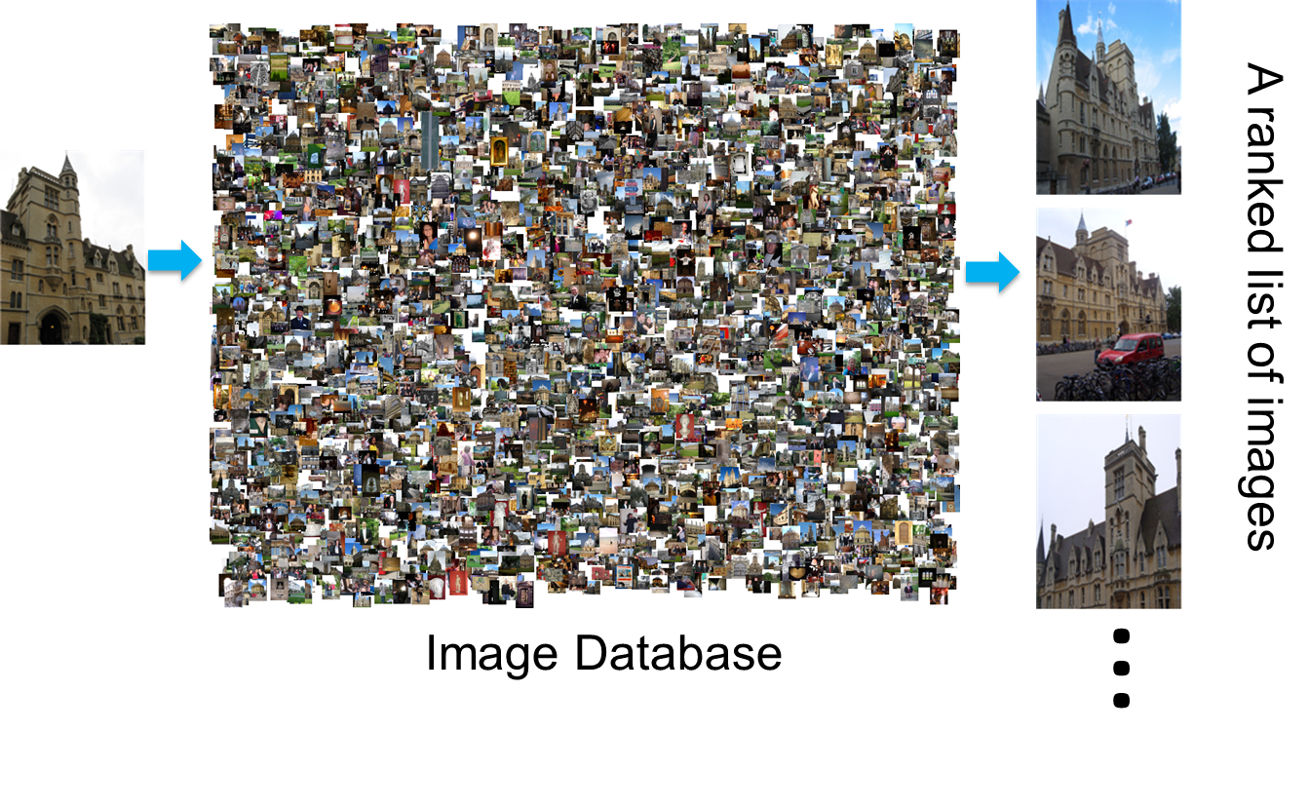

基于内容的图像检索

Slide 8
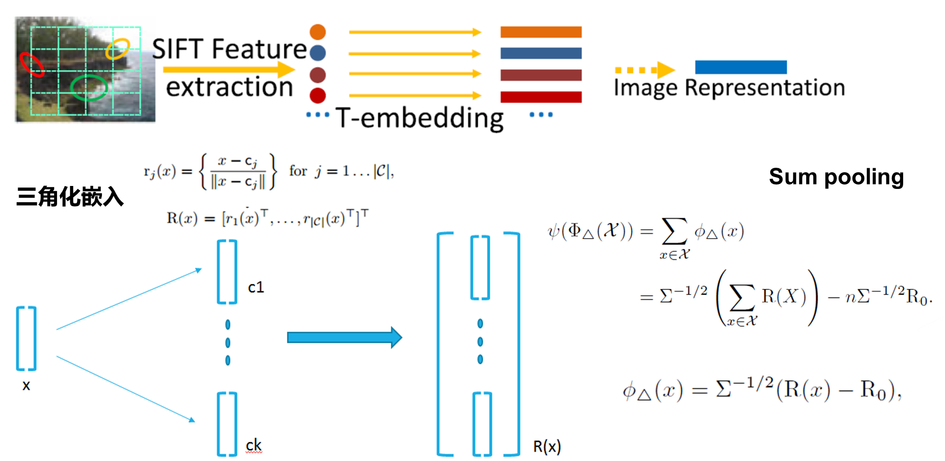
图像表达

Slide 9
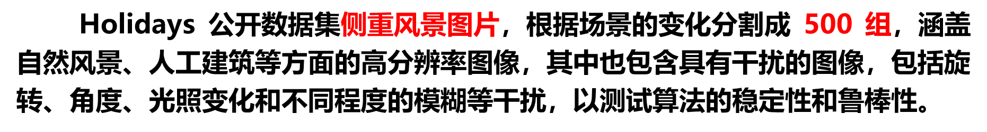

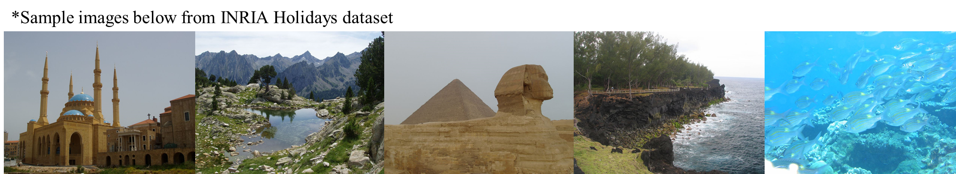
INRIA Holidays 数据集简介

Slide 10
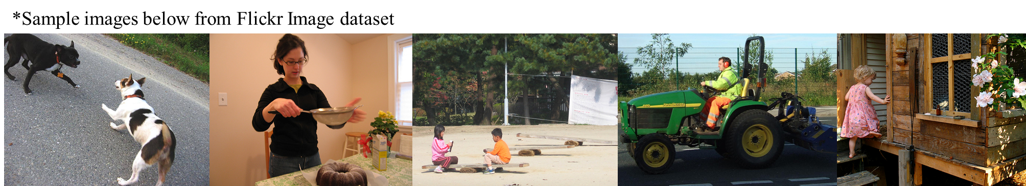
Flickr60k 数据集简介
在 Holidays 公开数据集中，待检索图像和与之相关的图像涵盖了较多的场景，但对于实际需要检索的图像而言，其场景覆盖度仍然是有限的，不能保证实际检索图像涵盖于数据集内，因此在训练聚类中心时需要采用 Flickr60k 数据集中提取到的 SIFT 描述子进行训练。
该公开数据集已提取了 128 维的 SIFT 点 5000404 个，以其中的一部分（2**19=524288个）此作为训练数据求取 k 个聚类中心和投影矩阵，最终将这些结果用于表征 Holidays 公开数据集中的图像。

Slide 11

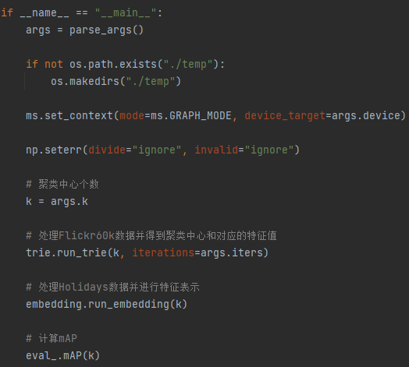

实验介绍
第三方库
实验流程
trie
embedding
eval

Slide 12
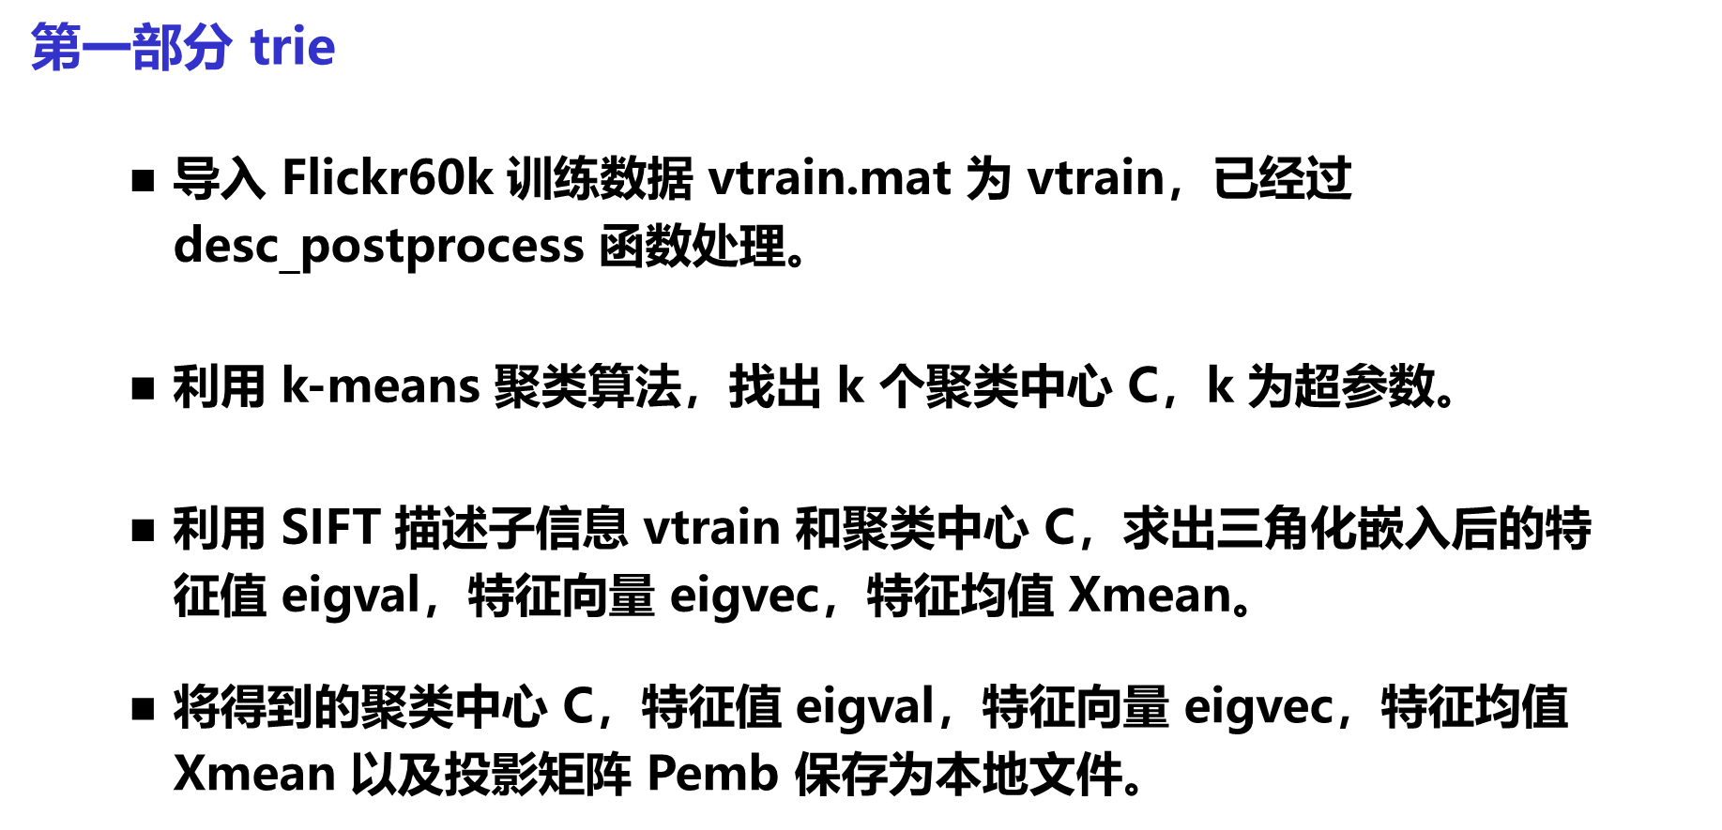
实验流程

Slide 13
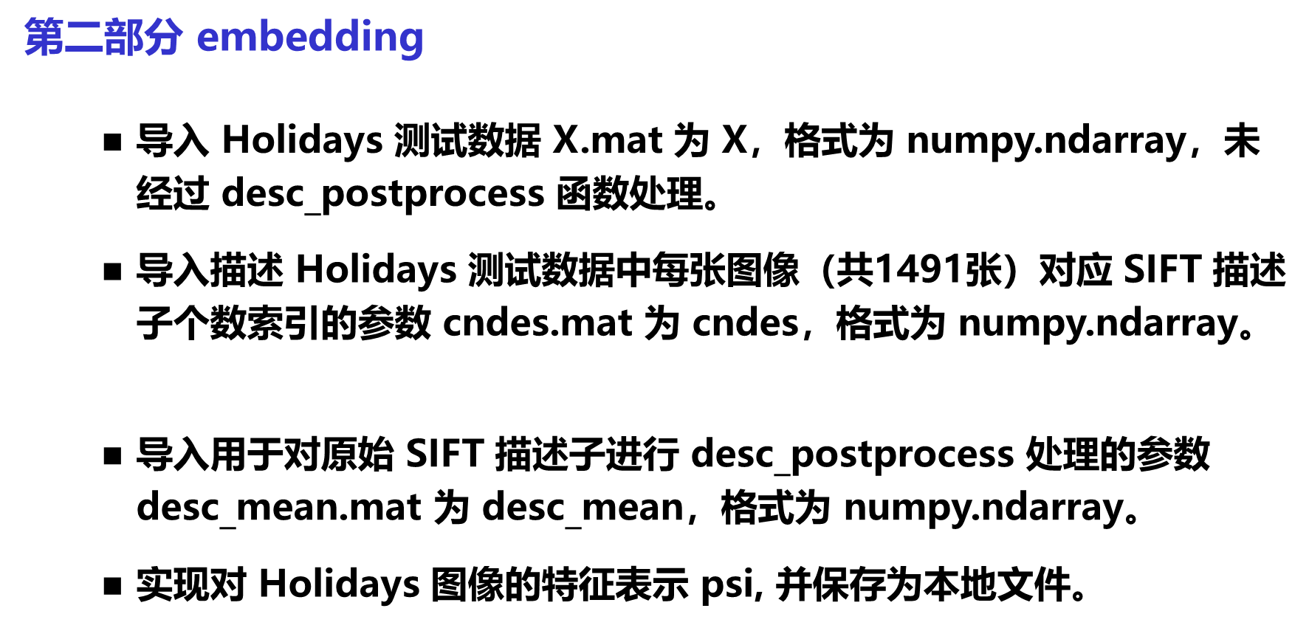
实验流程

Slide 14
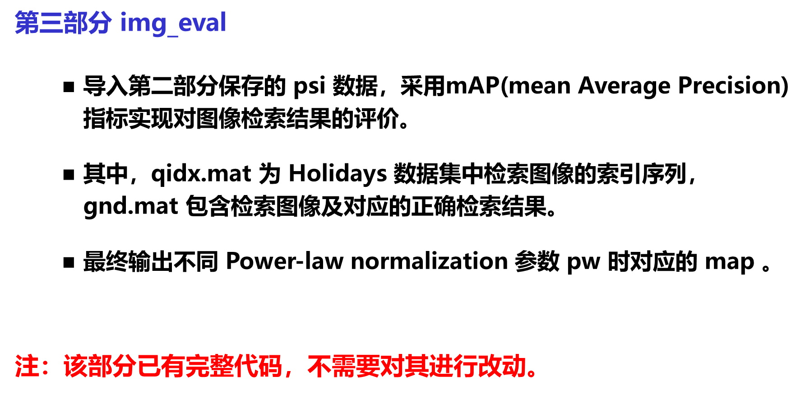
实验流程

Slide 15
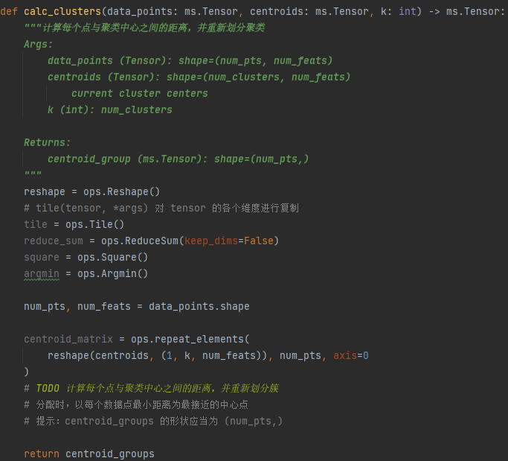
代码

Slide 16
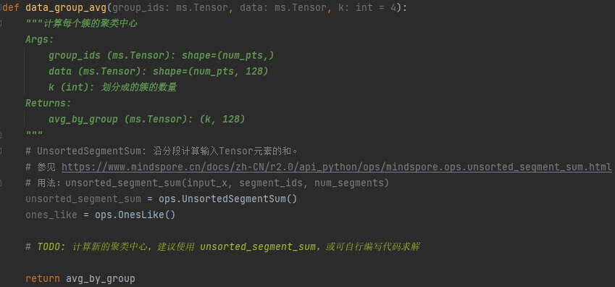
代码

Slide 17
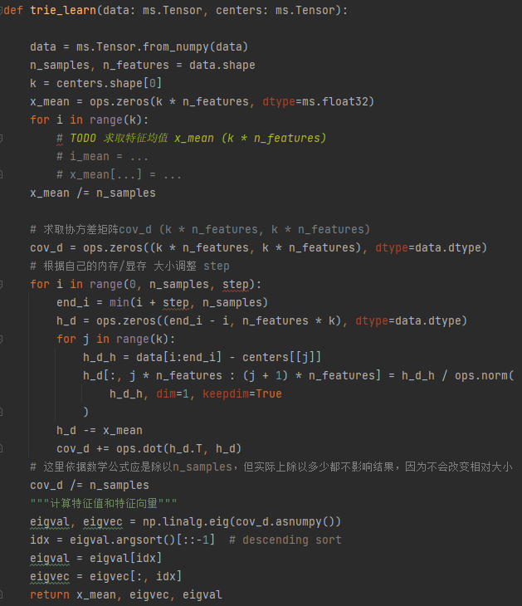
代码

Slide 18
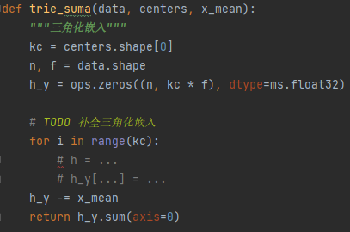
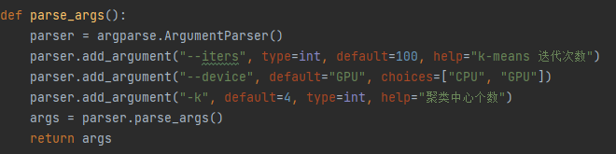
代码

Slide 19
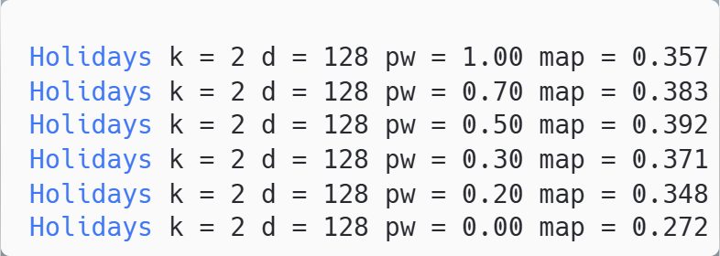
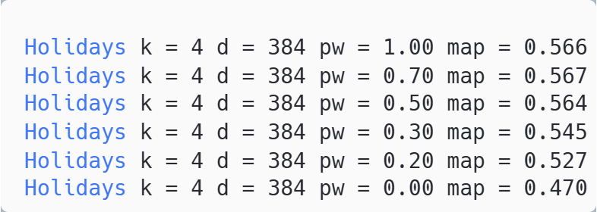
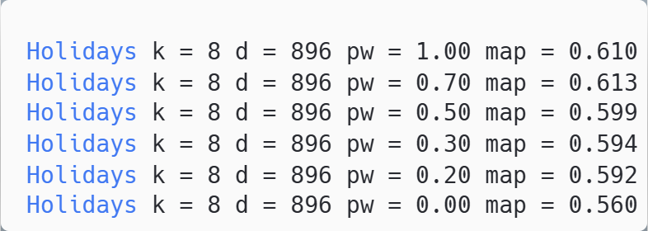
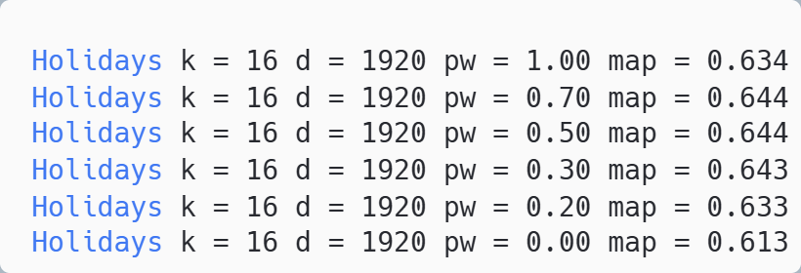
运行结果参考

Slide 20
实验要求
1. 代码补充完整，得到不同聚类中心个数（k=2,4,8）下的运行结果。因为程序运行时间、占用内存、显存等因素，继续增大 k 所需资源较多，不做强制要求。
2. 本实验较难，对于性能的需求也较高，因此没有扩展要求。

Slide 21
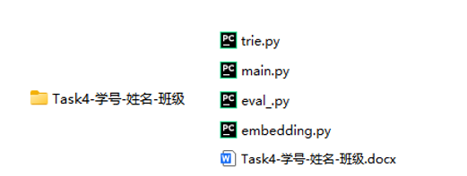
要求
文件夹命名： Task4-学号-姓名-班级
  代码文件：main.py、trie.py、embedding.py、eval.py
  报告：Word格式 Task4-学号-姓名-班级
请勿上传数据集。

Slide 22
机器学习技术综合训练
Thank You Q & A

